Slide 1
Дисципліна «Технологічні основи машинобудування» Відхилення форми й розташування поверхонь

Slide 2
Загальні відомості
Для того, щоб виконати деталь по кресленню необхідно забезпечити не тільки точність розміру, але й точність геометричної форми деталі, або точність взаємного розташування поверхонь.
Точність геометричних параметрів деталей характеризується не тільки точністю розмірів їх елементів, але й точністю форми і взаємного розташування поверхонь.
Відхилення форми і розташування поверхонь виникають у процесі обробки деталей через неточність та деформацію верстата, деформацію оброблюваного виробу, нерівно­мірності припуску на обробку, неоднорідності матеріалу і т. п.
Відхилення форми і розташування поверхонь знижує не тільки експлуатаційні, але й технологічні показники виробу. Для забезпечення необхідної точності параметрів, його працездатності і довговічності в робочих кресленнях деталей необхідна вказівка не тільки граничних відхилень розмірів, але в необхідних випадках - також допусків форми і розташування поверхонь.

Slide 3
Основні терміни
Відхилення форми – відхилення форми реального елемента від номінальної форми, оцінюване найбільшою відстанню від точок реального елемента по нормалі до прилеглого елемента.
Відхилення форми нормуються допусками форми.
Допуск форми – найбільше допустиме значення відхилення форми
Призначення допусків форми і розташування поверхонь має проводитися на основі державних стандартів ГОСТ 2.308-79.
Номінальна форма поверхні — це поверхня, форму якої задано у кресленні або в іншому технічному документі.
Реальна поверхня — поверхня, отримана під час обробки деталі.
Профіль поверхні — це лінія перетину поверхні з площиною, перпендикулярною їй або паралельною її осі.
Нормована ділянка — це ділянка поверхні, до якої належить допуск відхилення форми.

Slide 4
Відхилення від прямолінійності (непрямолінійність) – відхилення від прямої лінії профілю перетину поверхні площиною, нормально розташованої до неї в заданому напрямку

Slide 5
Відхилення від площинності. Відхиленням від площинності в комплексі вважають найбільшу відстань Δ від точок реальної поверхні від прилеглої площини в межах нормованої ділянки

Slide 6
Відхилення від циліндричної поверхні. Відхиленням від циліндричності вважають найбільше відхилення Δ від точок реальної поверхні до поверхні прилеглого циліндра

Slide 7
Відхилення від круглості. Відхиленням від круглості вважають найбільшу відстань Δ від точок реального профілю поперечного перерізу до прилеглого кола

Slide 8
Відхилення від паралельності площин — різниця найбільшої і найменшої відстаней між площинами в межах нормованої ділянки

Slide 9
Відхилення від перпендикулярності — відхилення кута між площинами від 90°, виражене в лінійних одиницях на довжині нормованої ділянки l

Slide 10
Відхилення від співвісності, від перетину осей і позиційний допуск – це величина зміщення осей від їхнього номінального розташування в межах нормованої ділянки.

Slide 11
Відхилення від симетричності — найбільша відстань Δ між площиною симетрії (віссю) розглядуваного елемента і площиною симетрії базового елемента в межах нормованої ділянки

Slide 12
Радіальне биття — різниця найбільшої і найменшої відстаней від точок реального профілю поверхні обертання до базової осі в перерізі площиною, перпендикулярною базовій осі

Slide 13
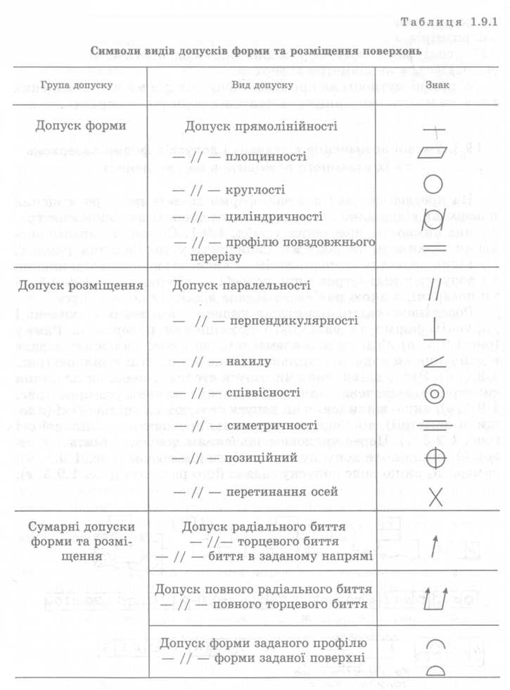
Умовні позначення допусків форми і розташування поверхонь

Slide 14
Умовне позначення відхилень форми і розташування поверхонь
Умовне позначення граничного відхилення форми чи розташування поверхонь вписують у прямокутну рамку.
Рамка для позначення відхилення форми складається з двох частин (рис а), а для відхилення розташування поверхонь – з трьох частин (рис б).
До першої частини рамки в обох випадках заносять знак відхилення, до другої - числове значення відхилення в міліметрах. Третя частина рамки призначення для буквеного позначення бази чи поверхні, з якою пов’язаний допуск відхилення.

Slide 15
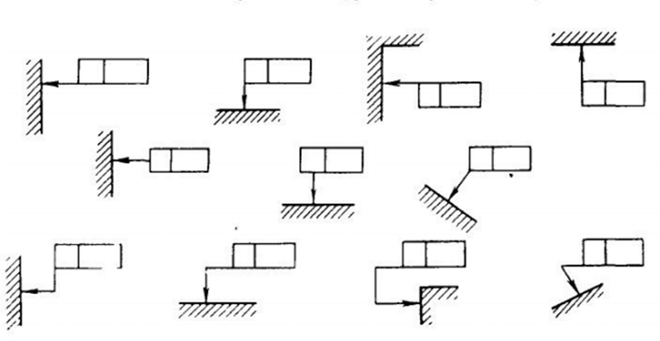
З'єднання рамок з контурами зображень поверхонь
Рамка виконується суцільною тонкою лінією. Висота цифр, букв і знаків, які заносяться у рамку, повинна відповідати розміру шрифта розмірних чисел на креслені.
Перевагу слід віддавати горизонтальному розміщенню рамки.
Не допускається перетинати рамку будь-якими лініями.
Рамку з'єднують з елементом, до якого належить відхилення, суцільною тонкою лінією зі стрілкою на кінці.

Slide 16
Позначення бази вимірювання відхилення
Бази позначають зачорненим трикутником, основа якого має бути розташована на контурі (рис а) або на виносній лінії від контуру базового елемента (рис б).
Трикутник, яким позначають базу, повинен бути рівностороннім, висотою, що приблизно дорівнює висоті шрифта розмірних чисел на креслені.
Якщо базовий елемент з'єднати з рамкою не зручно, то базу позначають великою літерою українського алфавіту (А, Б, В..). Цю літеру вміщають у квадратну рамку, яку з'єднують виносною лінією із зачорненим трикутником і вказують у третій частині рамки (рис в)

Slide 17
Приклади позначення на кресленнях допусків форми

Slide 18
Приклади позначення на кресленнях допусків розташування

